Slide 1
Επιμορφωτική ενότητα 12
Αναστοχασμός και συλλογισμός

Slide 2
Εισαγωγή στο έργο CEYS (χρησιμοποιήστε ανάλογα με το πλαίσιο)
Ευρωπαϊκό έργο Erasmus+
Εταίροι σε Βέλγιο, Ελλάδα, Ρουμανία, ΗΒ
Συνέχιση του έργου «Creative Little Scientists» (Δημιουργικοί Μικροί Επιστήμονες) http://www.creative-little-scientists.eu
Στόχοι
  Ανάπτυξη της πορείας εξέλιξης του/της δασκάλου/ας και ανάπτυξη του συνοδευτικού υλικού
  Προώθηση της χρήσης δημιουργικών προσεγγίσεων στη διδασκαλία των φυσικών επιστημών στην προσχολική εκπαίδευση και στα πρώτα χρόνια της δημοτικής εκπαίδευσης (μέχρι την ηλικία των οκτώ)
Notes:
The Creativity in Early Years Science project is a European Erasmus+ project with partner countries Greece, Romania, Belgium and the UK
As indicated – it aims to develop a European teacher professional development course and accompanying materials to promote the use of creative approaches in teaching science in preschool and early primary education (up to age of eight).
It is a continuation of the project Creative Little Scientists, an FP7 EU project, where curriculum design principles to foster inquiry and creativity in science education were designed.

Slide 3
Στόχοι της ενότητας
Αύξηση της συνειδητοποίησης του ρόλου του αναστοχασμού και της εξέτασης εναλλακτικών ιδεών για τη στήριξη της κατανόησης των επιστημονικών ιδεών και διαδικασιών από τα παιδιά, καθώς και για την ανάπτυξη της δημιουργικότητάς τους.
Εισαγωγή των συμμετεχόντων σε διαφορετικούς τρόπους διατύπωσης ερωτήσεων την κατάλληλη στιγμή για να ενθαρρύνουν τον αναστοχασμό και την εύρεση ερμηνειών από τα παιδιά.
Διαμοιρασμός στρατηγικών για τη διευκόλυνση της ανταλλαγής ιδεών σε ομάδες και με όλη την τάξη.

Slide 4
Σύνδεση με τις αρχές σχεδιασμού περιεχομένου και τα αποτελέσματα 1
3. Η εκπαίδευση των δασκάλων θα πρέπει να προωθεί την κατανόηση των δασκάλων για τη φύση της επιστήμης και για τον τρόπο εργασίας των επιστημόνων, απέναντι σε στερεότυπες εικόνες για την επιστήμη και τους επιστήμονες.
  3.2 Οι δάσκαλοι/ες θα πρέπει να μπορούν να αναγνωρίζουν τις ικανότητες των παιδιών να συμμετέχουν σε διαδικασίες σχετικές με την αξιολόγηση, καθώς και με την παραγωγή ιδεών στις φυσικές επιστήμες και στα μαθηματικά, καθώς αυτές οι διαδικασίες είναι σημαντικές και για την ανάπτυξη της δημιουργικότητας των μαθητών/τριών
  3.3 Οι δάσκαλοι/ες θα πρέπει να μπορούν να ενισχύουν τις διαδικασίες της φαντασίας, του αναστοχασμού και της εξέτασης εναλλακτικών ιδεών στηρίζοντας την κατανόηση των επιστημονικών ιδεών και διαδικασιών από τα παιδιά, καθώς και την ανάπτυξη της δημιουργικότητάς τους.

Slide 5
Σύνδεση με τις αρχές σχεδιασμού περιεχομένου και τα αποτελέσματα 2
11. Η εκπαίδευση των δασκάλων θα πρέπει να δίνει στους/στις δασκάλους/ες τη δυνατότητα να χρησιμοποιούν αποτελεσματικά τις ερωτήσεις και να ενθαρρύνουν τις ερωτήσεις των παιδιών για να ενισχύσουν τη δημιουργικότητα και τη διερεύνηση
  11.1 Οι δάσκαλοι/ες θα πρέπει να μπορούν να χρησιμοποιούν διαφορετικά είδη ερωτήσεων την κατάλληλη στιγμή για να υποστηρίξουν τα αποτελέσματα της δημιουργικής μάθησης στις φυσικές επιστήμες και τα μαθηματικά και ειδικότερα για να ενθαρρύνουν τον αναστοχασμό και τις επεξηγήσεις των παιδιών, να ενισχύσουν την ανεξαρτησία τους και να επεκτείνουν τη διερεύνησή τους.
15. Η εκπαίδευση των δασκάλων θα πρέπει να ενθαρρύνει τους/τις δασκάλους/ες να χρησιμοποιούν την ομαδική εργασία για να υποστηρίξουν τις διερευνητικές διαδικασίες και τη δημιουργική μάθηση των παιδιών.
  15.6 Οι δάσκαλοι/ες θα πρέπει να μπορούν να χρησιμοποιούν αποτελεσματικές στρατηγικές ανταλλαγής ιδεών και συζήτησης από διαφορετικές ομάδες.

Slide 6
Περίγραμμα ενότητας
Εισαγωγή: στόχοι και σκεπτικό της ενότητας
Ευκαιρίες αναστοχασμού και συλλογισμού στην εκπαίδευση στις φυσικές επιστήμες: οι εμπειρίες σας
Δραστηριότητες συζήτησης: δυναμικό ενθάρρυνσης του αναστοχασμού και του συλλογισμού
Πρακτικές δραστηριότητες: ενίσχυση του συλλογισμού βάσει αποδεικτικών στοιχείων
Παραδείγματα από την πράξη: ευκαιρίες αναστοχασμού στο πλαίσιο των καθημερινών δραστηριοτήτων στην τάξη
Επιπτώσεις στη διδασκαλία
Αναστοχασμός των διδαγμάτων του σεμιναρίου

Slide 7
Ευκαιρίες αναστοχασμού και συλλογισμού στην εκπαίδευση στις φυσικές επιστήμες: οι εμπειρίες σας
ΣΕ ΖΕΥΓΑΡΙΑ
Μοιραστείτε τις εμπειρίες σας από τη μάθηση των φυσικών επιστημών στο σχολείο.
Μπορείτε να εντοπίσετε ευκαιρίες αναστοχασμού και συλλογισμού;
Σε τι εστιάσατε – σε επιστημονικές ιδέες, διερευνητικές διαδικασίες, συμπεριφορές, άλλο;
Με ποιους τρόπους (αν κάτι τέτοιο συνέβη) υποστήριξαν αυτά τη μάθησή σας;
Τι πυροδότησε τον αναστοχασμό σας;
Τι εμπόδισε τον αναστοχασμό;

Slide 8
Ευκαιρίες αναστοχασμού και συλλογισμού στην εκπαίδευση στις φυσικές επιστήμες: οι εμπειρίες σας
ΣΕ ΟΜΑΔΑ/ΣΤΟ ΤΡΑΠΕΖΙ ΣΑΣ
Μοιραστείτε και συζητήστε τις ιδέες σας
Καταγράψτε τις στο φύλλο που σας δίνεται
Προσθέστε σχόλια για να εντοπίσετε ομοιότητες και διαφορές στις εμπειρίες σας
ΟΛΗ Η ΟΜΑΔΑ
Μοιραστείτε παράγοντες που πυροδότησαν/εμπόδισαν τον αναστοχασμό
Ποιες είναι οι επιπτώσεις;

Slide 9
Αναστοχασμός και συλλογισμός στην πρώιμη σχολική εκπαίδευση στις φυσικές επιστήμες
Θεωρήσεις της εκπαίδευσης στις φυσικές επιστήμες τονίζουν τη σημασία του αναστοχασμού και του συλλογισμού στη μάθηση των φυσικών επιστημών (Creative Little Scientists, 2012)
Τα παιδιά (ηλικίας 2-3 ετών) είναι σε θέση να εξάγουν αιτιακά συμπεράσματα για τις πληροφορίες που αποκτούν από το περιβάλλον, επιδεικνύοντας ικανότητες συλλογισμού και εξαγωγής συμπερασμάτων, αν και όχι απαραίτητα με λεκτικό τρόπο (Gopnik, Sobel, Schulz and Glymour, 2001).

Slide 10
Αναστοχασμός και συλλογισμός: προκλήσεις για τους/τις δασκάλους/ες
Πώς να ενθαρρύνετε και να συλλέξετε τις ιδέες και τις σκέψεις των παιδιών
Στρατηγικές υποστήριξης του συλλογισμού των παιδιών
Τρόποι δημιουργίας ενός υποστηρικτικού κλίματος εντός του οποίου τα παιδιά νιώθουν την αυτοπεποίθηση να μοιραστούν/ανταλλάξουν ιδέες και να κάνουν λάθη

Slide 11
Συλλογή των ιδεών των παιδιών
Υλοποίηση δραστηριοτήτων για την ενθάρρυνση των παιδιών να σκεφτούν και για τη συλλογή των σκέψεών τους
Παρατήρηση της εστίασης και της κατεύθυνσης του παιχνιδιού και της εξερεύνησης των παιδιών
Παρατήρηση των λόγων των παιδιών ή των συνομιλιών τους με άλλα παιδιά
Ενθάρρυνση των παιδιών να καταγράφουν και να αναπαριστούν τις ιδέες τους με διάφορους τρόπους
Χρήση ερωτήσεων για την ενθάρρυνση των παιδιών να εκφράσουν τις ιδέες και τις σκέψεις τους
Ενίσχυση της συζήτησης εναλλακτικών ιδεών και της αλλαγής στον τρόπο σκέψης

Slide 12
Δραστηριότητες συζήτησης για την ενθάρρυνση της σκέψης και τη συλλογή των σκέψεων
Για παράδειγμα:
Εξερεύνηση υλικών
Βρες το διαφορετικό
Δραστηριότητα PMI
Εννοιολογικά καρτούν
Ανάπτυξη εννοιολογικών χαρτών
Διαλογή και ταξινόμηση
Συζήτηση φωτογραφιών δραστηριοτήτων ή σημειώσεων των παιδιών
Δείτε στη συνέχεια στην ενότητα παραδείγματα από την τάξη

Slide 13
Παραδείγματα δραστηριοτήτων συζήτησης
Σύνολο δραστηριοτήτων για κάθε τραπέζι – εργαστείτε σε ομάδες των 2-3 ατόμων
Τι είδη συζήτησης μπορούν να ενθαρρύνουν αυτές οι δραστηριότητες;
Πώς θα μπορούσατε να προωθήσετε τη συζήτηση εναλλακτικών επιστημονικών ιδεών και ερμηνειών;
Μπορείτε να προσδιορίσετε με ποιους τρόπους θα μπορούσατε να χρησιμοποιήσετε ή να προσαρμόσετε αυτές τις προσεγγίσεις στο περιβάλλον σας;
Τι άλλες προσεγγίσεις θα μπορούσατε να χρησιμοποιήσετε;
Δώστε πληροφορίες ανατροφοδότησης για ένα ή δύο ζητήματα που ανέδειξαν αυτές οι δραστηριότητες

Slide 14
Αντικείμενα-μυστήριο:
Εξερεύνηση υλικών
Σακούλες που περιέχουν παιχνίδια από διάφορα υλικά.
Βάλε το χέρι σου στη σακούλα και νιώσε το αντικείμενο χωρίς να το κοιτάξεις.
Πώς είναι η αίσθηση;
Από τι υλικό πιστεύεις ότι είναι φτιαγμένο και γιατί;
Τι πιστεύεις ότι είναι και γιατί;

Slide 15
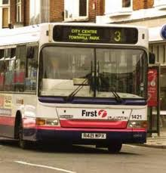
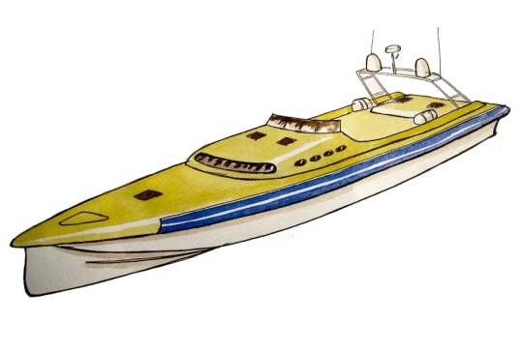
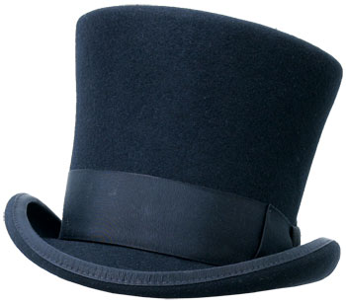
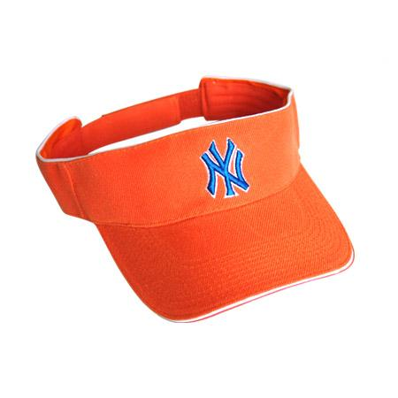
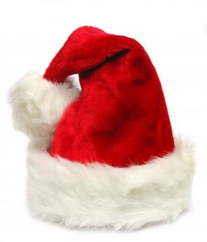
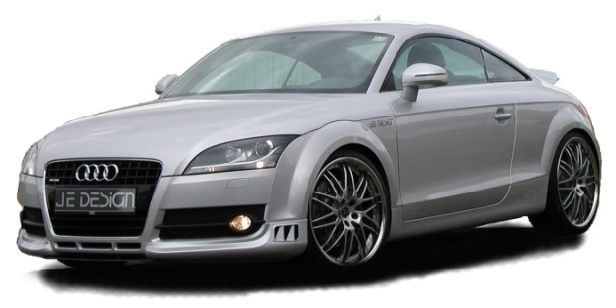
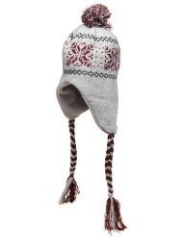
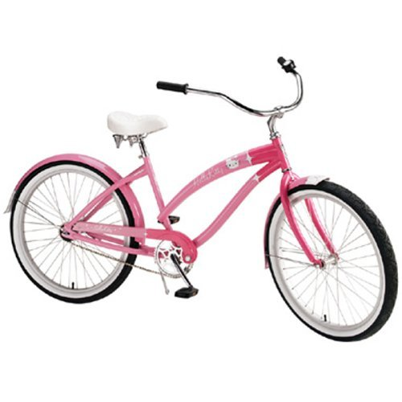
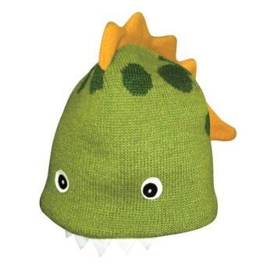
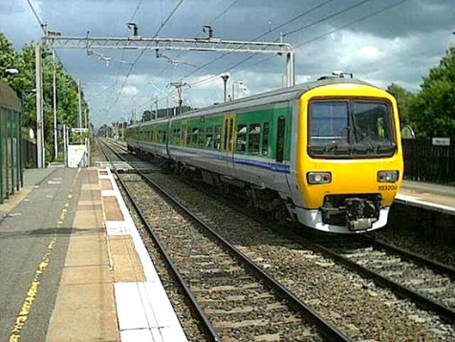
Βρες το διαφορετικό
https://www.tes.com/teaching-resource/odd-one-out-thinking-game-6268484

Slide 16



Δραστηριότητα PMI
Μια ομπρέλα από γυαλί
Ένα σπίτι από ατσάλι
Ξύλινες κάσες παραθύρων
https://pstt.org.uk/application/files/6414/5753/5639/More_examples_of_PMI.pdf

Slide 17
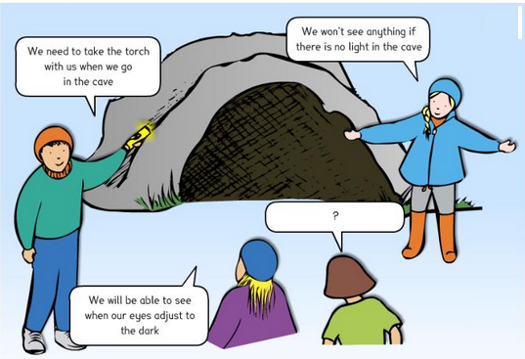
Εννοιολογικό καρτούν
https://davinci2020.wordpress.com/2015/11/29/concept-cartoons/

Slide 18
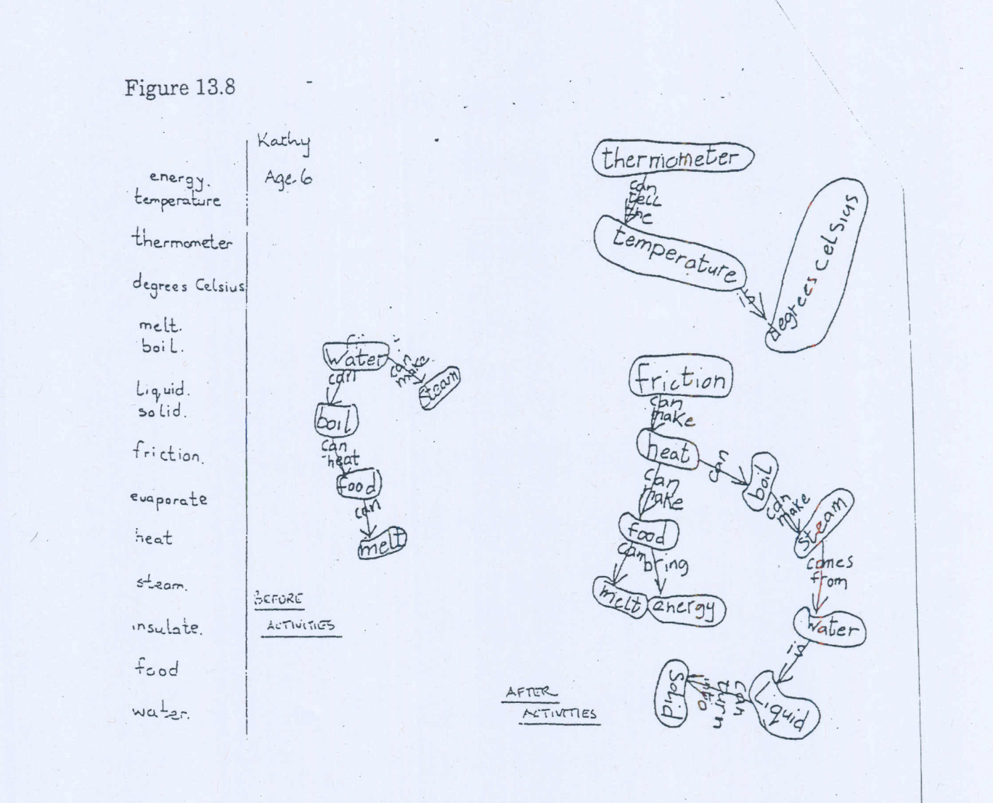
Εννοιολογικός χάρτης
Harlen, W. et al (1990) Progress in Primary Science

Slide 19
Πρακτικές δραστηριότητες
Δραστηριότητα 1: Κυλιόμενοι κύλινδροι
Προβλέψτε ποιος κύλινδρος θα κυλήσει γρηγορότερα/μακρύτερα στη ράμπα
Κάντε τη δοκιμή (μετρήστε χρόνο ή/και απόσταση)
Αλλάζει κάτι αν αλλάξετε το ύψος/την επιφάνεια;
Ποιοι άλλοι παράγοντες παρατηρείτε ότι επηρεάζουν;

Slide 20
Πρακτικές δραστηριότητες
Δραστηριότητα 2: Χρωματικά spinner
Κόψτε ένα χαρτόνι σε σχήμα δίσκου και χωρίστε το σε επτά ίσα μέρη.
Ζωγραφίστε τα μέρη αυτά με τα επτά χρώματα του ουράνιου τόξου.
Κάντε δύο τρύπες στο κέντρο του χαρτονιού με απόσταση 1 εκ. μεταξύ τους και περάστε το σκοινάκι μέσα από αυτές κάνοντας έναν κόμπο σε κάθε άκρο.
Βάλτε ένα δάχτυλο στο άκρο κάθε κόμπου και γυρίστε το δίσκο γύρω γύρω με το σκοινάκι αρκετές φορές μέχρι να στρίψει καλά.
Τραβήξτε τα χέρια σας αντίθετα και αφήστε το σκοινί να χαλαρώσει - ο δίσκος θα στριφογυρίσει!
Επαναλάβατε τα βήματα με διαφορετικά χρώματα.
Τι μοτίβα παρατηρείτε;

Slide 21
Αναστοχασμός αποδεικτικών στοιχείων
Ερωτήσεις για να ενθαρρύνετε και να συλλέξετε ιδέες
Τι παρατηρήσατε;
Παρατηρήσατε κανένα μοτίβο;
Πώς θα μπορούσατε να το εξηγήσετε; Υπάρχουν εναλλακτικές;
Πώς άλλαξαν οι ιδέες σας; Γιατί;
Πώς θα μπορούσε να βελτιωθεί η έρευνά σας;
Τι άλλες ερωτήσεις έχετε;
Πώς δράσατε ως επιστήμονες;

Slide 22
Αναστοχασμός διερευνητικών διαδικασιών
Επιπτώσεις στη διδασκαλία
Τι συζητήσατε;
Τι προκάλεσε/ενθάρρυνε τη συζήτηση;
Τι αποδεικτικά στοιχεία αξιοποιήσατε;
Πώς καταγράψατε τα αποτελέσματά σας; Με ποιους τρόπους όλα αυτά υποστήριξαν την εξέλιξη του τρόπου σκέψης σας;
Τι ζητήματα ανέδειξαν οι δραστηριότητες;
Τι ερωτήσεις θα μπορούσαν να κάνουν οι δάσκαλοι για να ενθαρρύνουν το συλλογισμό;

Slide 23
Εισαγωγή σε παραδείγματα από την τάξη
Πλαίσιο για το υλικό του προγράμματος σπουδών
Διαμορφώνοντας το πλαίσιο – εστίαση, σκεπτικό, ιστορικό
Σημεία αφετηρίας
Αναπτύσσοντας το ταξίδι της μάθησης – δραστηριότητες και το σκεπτικό τους, παραδείγματα αντιδράσεων των παιδιών, αναστοχασμός δασκάλου/ας και επιπτώσεις για την επόμενη συνάντηση με τα παιδιά.
Αναστοχασμοί – πρόοδος παιδιών, ρόλος δασκάλου/ας, περιβάλλον τάξης, επόμενα βήματα
Ερευνώντας τα φίδια
Ηλεκτρισμός
Βάρκες που επιπλέουν
Notes:
Now moving on.
Share some examples from the classroom of investigations over time – that illustrate varied approaches to inquiry and ways of recording.
Also ways in which teacher built on children’s responses over time and sought to foster children’s skills and understandings associated with inquiry.
Again in the time frame can only give you time to gain a sense of what the materials might offer.
Alternatively you can look at 3 shorter examples covering a range of ages 5-6, 6-7 and 8-9.
Waterproofing – emerging from damp patch on a child’s shoe
Living things – started within the curriculum requirements – central feature eliciting and building on children’s ideas and questions – and linking varied experiences in and outside school
Crime scene investigation teeth – whole school project setting up the crime scene – dressing up as scientists investigating the site – focus on teeth and again children taking increasing control – importance of links across the curriculum

Slide 24
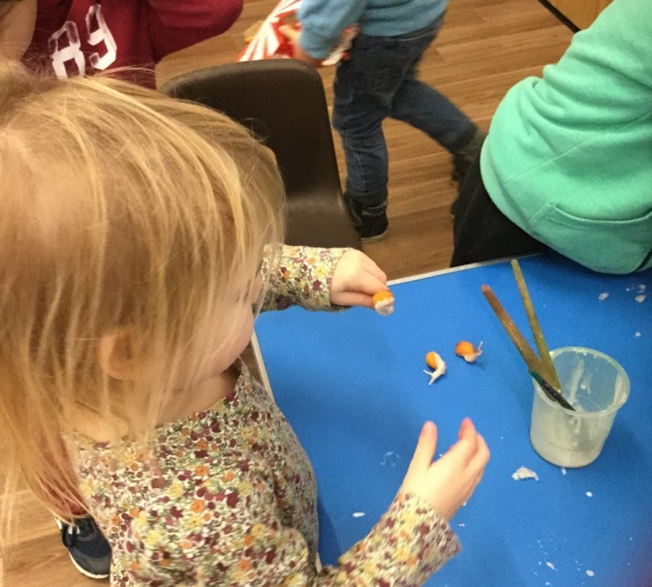
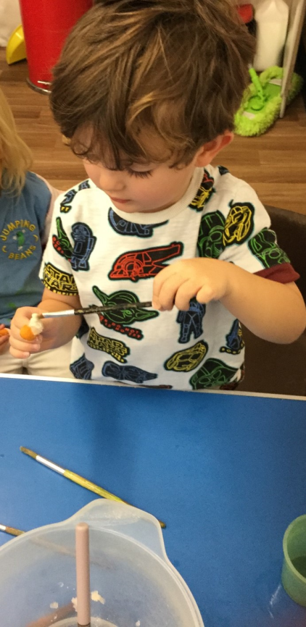
Ερευνώντας τα σαλιγκάρια
Παιδιά ηλικίας 3-4 ετών
Μαθησιακή δραστηριότητα 3: Φτιάχνοντας βλέννα σαλιγκαριού
Φοβερή κριτική σκέψη και αποφασιστικότητα - Ο Jake ανακάλυψε ότι μία κόλλα δεν κολλούσε, οπότε τις δοκίμασε όλες!!!!
Η Maddi πήρε μπλου τακ από μία αφίσα από μόνη της!
Έχω λίγο μπλου τακ, αυτό κολλάει!
Θα χρησιμοποι-ήσω και σιλικόνη και κόλλα για να κολλάει πιο πολύ!
Τα παιδιά είχαν διαφορετικές ιδέες: μερικά δοκίμασαν την κόλλα ξύλου, άλλα κόλλα χειροτεχνίας. Δεν ήξεραν ότι η κόλλα για αφισοκόλληση όταν αναμιγνύεται είναι πολύ συνεκτική. Χωρίς καθοδήγηση από ενήλικες, πρόσθεσαν πολύ παραπάνω νερό και δεν κολλούσε τόσο καλά!
Τα παιδιά δεν το έβαλαν κάτω όταν δεν πέτυχαν στην αρχή, αλλά συνέχισαν να δοκιμάζουν διάφορες ιδέες.

Slide 25
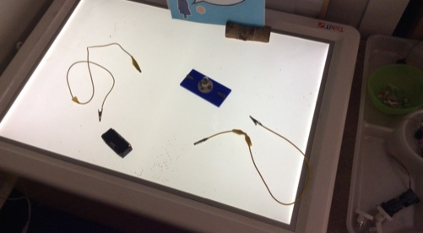
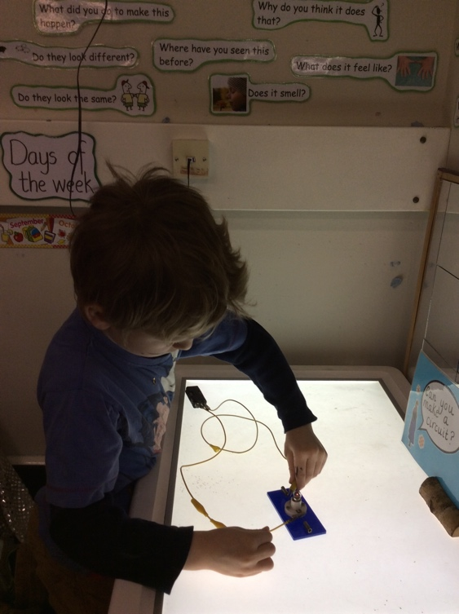
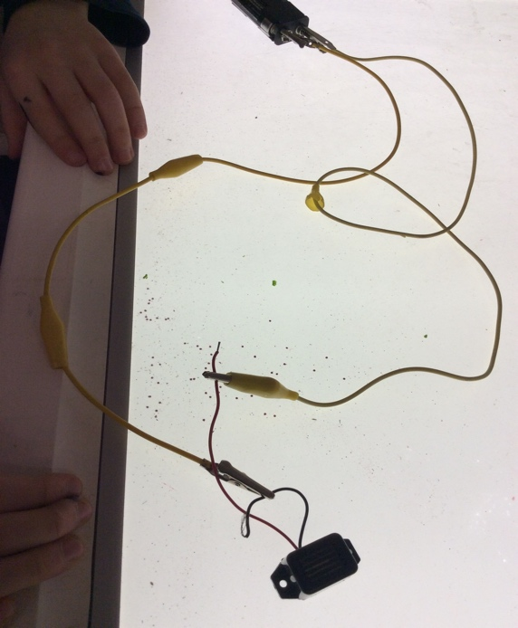
Ηλεκτρικό ρεύμα
Παιδιά ηλικίας 4 ετών
Αναπτύσσοντας το ταξίδι της μάθησης: ακολουθία 1.
Εξερεύνηση απλών κυκλωμάτων με λυχνίες και βομβητές.
Αρχικά παρατήρησα, δίνοντας αρκετό χρόνο για παιχνίδι και εξερεύνηση. Έπειτα έκανα ερωτήσεις για να βοηθήσω τον Ray να κάνει συσχετισμούς ο ίδιος. Για παράδειγμα, τον βοήθησα να παρατηρήσει ότι τα κλιπ έπρεπε να αγκιστρωθούν στο μέταλλο και όχι στο πλαστικό. Επίσης, ρώτησα διάφορα «γιατί» για να ενθαρρύνω τον Ray να εκφράσει τις εξηγήσεις λεκτικά και όχι μόνο με τις πράξεις του.
Δραστηριότητα: Μπορείς να κάνεις ένα κύκλωμα; Ο εξοπλισμός ήταν στο ελαφρύ κουτί και περίμενε τα παιδιά να τον εξερευνήσουν.
Σκεπτικό: Ήταν μια ευκαιρία για παιχνίδι και εξερεύνηση. Παρατηρώντας τις κινήσεις του σώματος του Ray, μπορούσα να αξιολογήσω σε ποιο βαθμό θα κατάφερνε να κάνει ένα κύκλωμα.
Ο Ray αρχίζει να παίζει με τα καλώδια, τη μπαταρία και τη λυχνία και προσπαθεί να κάνει ένα κύκλωμα.
Ray: Χτες το έβαλα στο μπλε άκρο και δεν δούλεψε. Τώρα ξέρω ότι πρέπει να πάει στο μεταλλικό άκρο.
Ray: Το έκανα! Η λυχνία αναβοσβήνει λίγο. Την αλλάζω. Είναι πιο φωτεινή. Ray
Δάσκαλος: Δες προσεκτικά τα καλώδια. Τι πιάνει το κροκοδειλάκι;
Ray: Ήταν πολύ παλιά. Δεν είχε άλλη δύναμη.
Δάσκαλος: Γιατί αυτή η λυχνία είναι πιο φωτεινή;
O Ray εξερεύνησε με δική του πρωτοβουλία τον τρόπο να κάνει μια λυχνία να ανάψει. Παρουσίασε εξηγήσεις βάσει των παρατηρήσεών του.
Ήθελα να δω αν ο Ray μπορούσε να εφαρμόσει αυτά που έμαθε σε άλλο περιβάλλον, οπότε του έθεσα μια πρόκληση: μπορείς να φτιάξεις κύκλωμα με βομβητή;

Slide 26
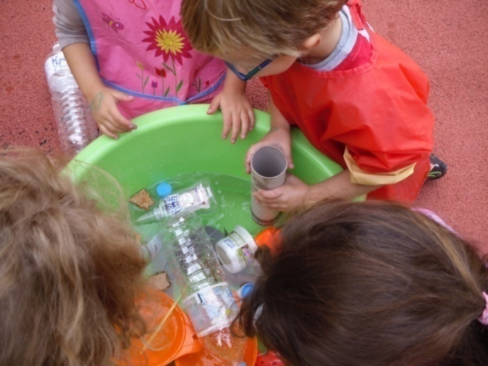
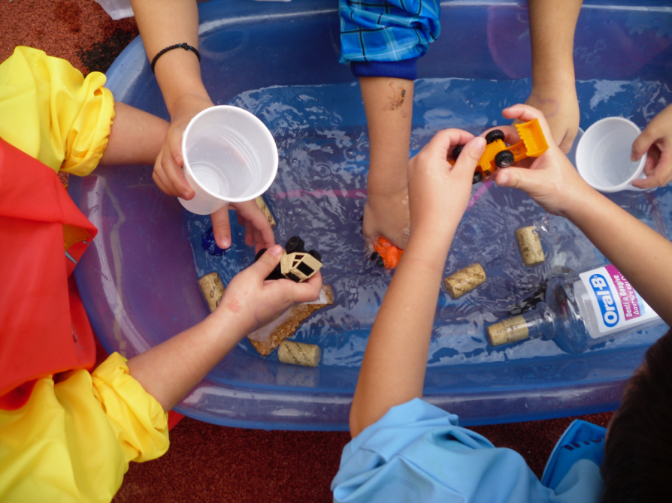
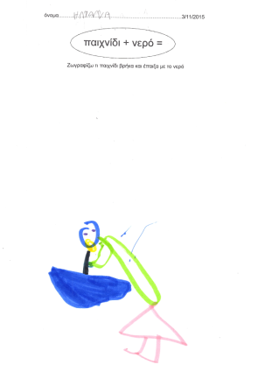
Βάρκες που επιπλέουν
Παιδιά ηλικίας 5-6 ετών
Αναπτύσσοντας το ταξίδι της μάθησης:
Σημεία αφετηρίας 3
Σκεπτικό: Ευκαιρία να παίξουν τα παιδιά με το νερό. Και ευκαιρία για μένα να παρατηρήσω και να καταγράψω τις ενέργειές τους ώστε να μάθω τις ιδέες και τα ενδιαφέροντά τους.
Δραστηριότητες: Ελεύθερη εξερεύνηση με το νερό
Τα παιδιά επιλέγουν τα υλικά και υλοποιούν τη δραστηριότητα που επέλεξαν. Εγώ απλά παρατηρώ, καταγράφω και ζητώ εξηγήσεις αν συμβεί κάτι ενδιαφέρον. Για αξιολόγηση ζωγραφίζουν τις δραστηριότητές τους.
Το ρολό χαρτιού που έβαλα δεν κάνει φυσαλίδες.
Το κίνητρο και το ενδιαφέρον των παιδιών για πρακτικές δραστηριότητες ενισχύεται. Έτσι, μπορούν να εκφραστούν εύκολα για την πρότερη γνώση και τις εμπειρίες τους
Αυτό γίνεται επειδή έχει μεγάλο άνοιγμα και ο αέρας φεύγει.
Δασκάλα: Ζωγραφίστε το παιχνίδι που κάνατε με το νερό.
Δασκάλα: Πώς το έκανες;
Τα παιδιά βελτιώνουν το στόχο της επόμενης δραστηριότητάς τους.
Έκλεισα το μπουκάλι με φελλό για να μην βυθιστεί.
Ένα πλοίο.
Δασκάλα: Τι έκανες με το μπουκάλι εδώ;

Slide 27
Παραδείγματα από την τάξη:
Ευκαιρίες αναστοχασμού και συλλογισμού
1. Διαβάστε πρώτα όλο το κείμενο για μια επισκόπηση του ταξιδιού της μάθησης.
2. Έπειτα σκεφτείτε τις παρακάτω ερωτήσεις:
Τι αποδεικνύει τον αναστοχασμό και το συλλογισμό των παιδιών; Πώς αλλάζει αυτό με το χρόνο;
Ποιες πτυχές του περιβάλλοντος της τάξης ενθαρρύνουν τον αναστοχασμό;
Μπορείτε να προσδιορίσετε συσχετισμούς με τις δημιουργικές προδιαθέσεις; Πώς μπορούν να επεκταθούν οι ευκαιρίες αναστοχασμού και συλλογισμού;
Πώς μπορείτε να κάνετε συσχετισμούς με τη φύση της επιστήμης;

Slide 28
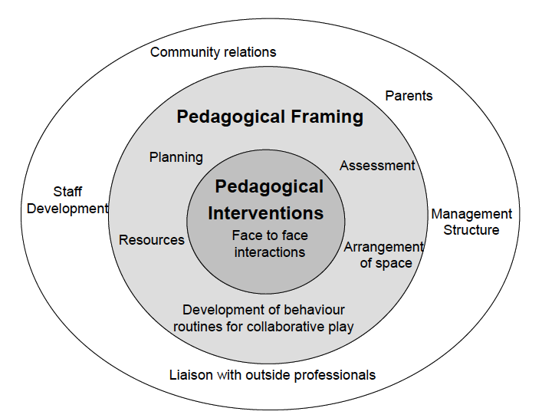
Επιπτώσεις στο σχεδιασμό
(σε σχέση με το Παιδαγωγικό Μοντέλο των Siraj-Blatchford et al, 2002)
Προσθέστε σημειώσεις στο διάγραμμα για να δείξετε τις επιπτώσεις

Slide 29
Πώς να διασφαλίσετε παραγωγική ανταλλαγή ιδεών 1
Το πρόγραμμα Fibonacci (2012) προσφέρει διάφορες πρακτικές προτάσεις για την ενίσχυση της παραγωγικής ανταλλαγής ιδεών, για παράδειγμα:
Διασφάλιση ότι όλα τα παιδιά μπορούν να δουν το ένα το άλλο - να κάθονται για παράδειγμα σε κύκλο ή να γυρίζουν από την άλλη για να βλέπονται.
Επιβράδυνση της συζήτησης για να βοηθηθούν τα παιδιά να συμμετάσχουν – για παράδειγμα, ζητήστε τους να περιμένουν λίγα δευτερόλεπτα και περιμένετε 5-10 δευτερόλεπτα στη σιωπή που μπορεί να εμβαθύνει μια συζήτηση ή να παράξει νέες ιδέες.

Slide 30
Πώς να διασφαλίσετε παραγωγική ανταλλαγή ιδεών 2
3. Ζωηρή ενθάρρυνση των παιδιών να μιλούν μεταξύ τους (παρά στο/στη δάσκαλο/α), για παράδειγμα:
«Απάντησε στον Louis, όχι σε μένα»
«Ο Amahl σου έκανε μια ερώτηση»
«Marie, τι πιστεύεις γι'αυτό που είπε ο Sam»;
«Allen, έχεις κάτι να προσθέσεις σε αυτά που είπε η Jeanne;»

Slide 31
Υποστήριξη αναστοχασμού και συλλογισμού 1
4. Διαχείριση αφελών αντιλήψεων όταν κοινοποιούνται:
στην αρχή μπορεί να δεχτείτε μια αφελή ιδέα, τονίζοντας ταυτόχρονα τα αποτελέσματα που γεννούν σχετικά ερωτήματα
έπειτα μπορείτε να καθοδηγήσετε την τάξη σε μια πιο σωστή αντίληψη βάσει αποδεικτικών στοιχείων και συλλογισμού.

Slide 32
Υποστήριξη αναστοχασμού και συλλογισμού 2
5. Πώς να χειριστείτε ερωτήσεις που δεν μπορούν να απαντηθούν με έρευνα ή που μπορεί να μην μπορεί να απαντήσει ο/η δάσκαλος/α;
γράψτε τις όλες στον πίνακα και έπειτα χωρίστε τις σε κατηγορίες (για παράδειγμα, ερωτήσεις που μπορούν να ερευνηθούν επιτυχώς με άμεση εμπειρία, ερωτήσεις που μπορούν να προσαρμοστούν για έρευνα και ερωτήσεις που δεν μπορούν να απαντηθούν με έρευνα με πρωτογενείς πηγές (θα χρειαστούν έρευνα με δευτερογενείς πηγές).
Με το να πείτε «Δεν ξέρω, αλλά μπορούμε να το βρούμε» διαμορφώνετε καλή (επιστημονική) συμπεριφορά

Slide 33
Χαρακτηριστικά του παραγωγικού διαλόγου
Διατύπωση ερωτήσεων
Διαμόρφωση κοινών ερμηνειών και νέας γνώσης
Διατύπωση και αιτιολόγηση προσωπικών απόψεων
Ενεργός σχολιασμός και αξιοποίηση των ιδεών των άλλων
Συμφωνία και διαφωνία με ευγενικό τρόπο
Αλλαγή σκεπτικού βάσει περαιτέρω αποδεικτικών στοιχείων/δεδομένων

Slide 34
Αναστοχασμός των διδαγμάτων της ενότητας
Ανατρέξτε στις αρχικές σας αφίσες
Υπάρχει κάτι που θα προσθέτατε;
Με ποιους τρόπους υποστήριξαν οι διάφορες δραστηριότητες την εξέλιξη του τρόπου σκέψης σας;
Σε ποιο βαθμό εκπληρώθηκαν οι στόχοι της ενότητας;

Slide 35
Περισσότερες πληροφορίες
Creative Little Scientists
(Έργο του 7ου ΠΠ της ΕΕ 2011 – 2014)
Αρχές σχεδιασμού και πρότυπο υλικό βάσει επί τόπου εργασίας www.creative-little-scientists.eu
Creativity in Early Years Science Education
(Έργο της ΕΕ Erasmus+ 2014 – 2017)
Υλικό προγράμματος σπουδών και επιμόρφωσης για την επαγγελματική ανάπτυξη των δασκάλων για την προώθηση δημιουργικών προσεγγίσεων στις φυσικές επιστήμες και την πρώιμη παιδική ηλικία www.ceys‐project.eu

Slide 36
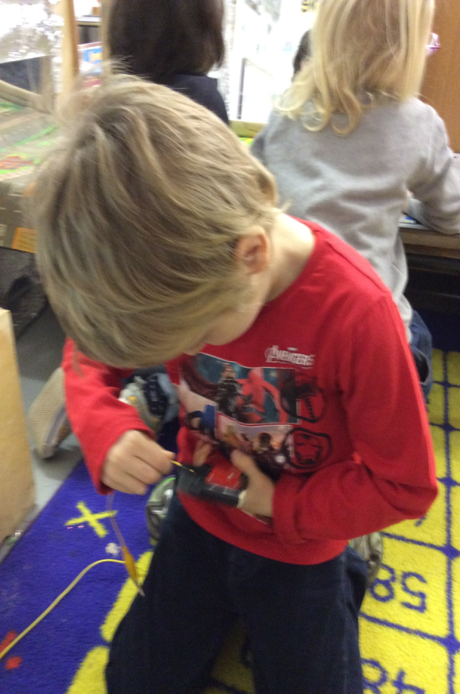
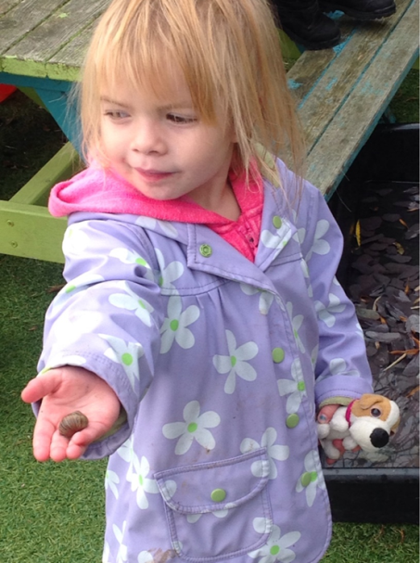
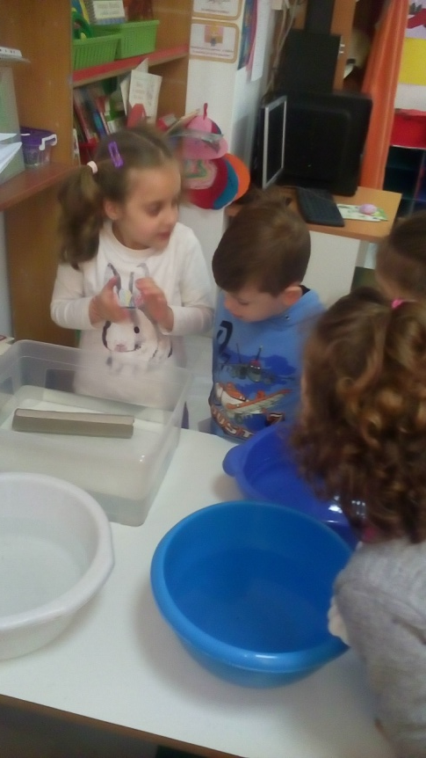
Ευχαριστώ!

Slide 37

Creativity in Early Years Science EDUCATION (2014-2017) www.ceys-project.eu
© 2017 CREATIVITY IN EARLY YEARS SCIENCE EDUCATION Consortium
This work is licensed under the Creative Commons Attribution-NonCommercial-NoDerivatives 4.0 International License. To view a copy of this license, visit http://creativecommons.org/licenses/by-nc-nd/4.0/.

